Slide 1
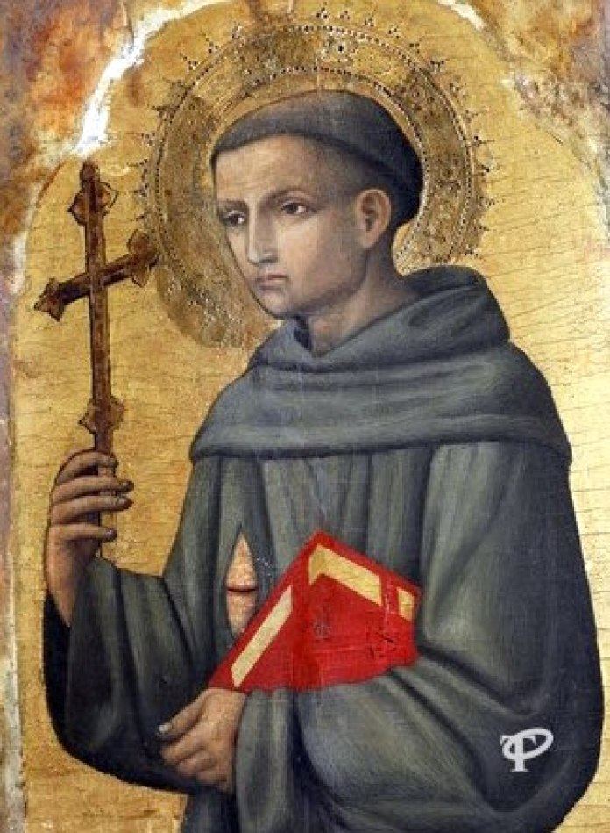
Święty Franciszek z Asyżu

Slide 2
Święty Franciszek - informacje
Święty Franciszek z Asyżu czyli
Jan Bernardone, nazywany także Biedaczyną z Asyżu urodził się 1181 lub 1182 roku we Włoszech.
Zmarł 3 października 1226 roku
w Porcjunkuli koło Asyżu. Franciszek jest założycielem zakonu franciszkanów, ale również pośrednio klarysek, tercjarzy.
Jan Bernardone był misjonarzem, średniowiecznym mistykiem
oraz stygmatykiem.

Slide 3
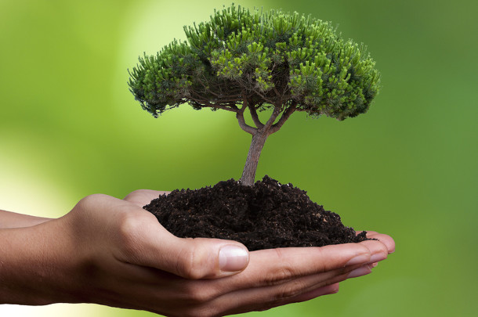
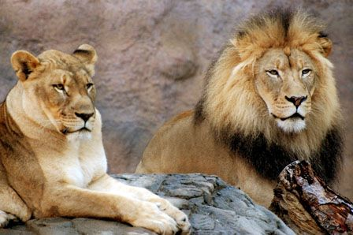
Franciszek z Asyżu - patron
Jan Bernardone jest uważany za patrona ekologii oraz zwierząt.
Niektórzy dziwią się czemu Franciszek został patronem zwierząt.
Święty zachęcał do miłości dla zwierząt, opiekowania się środowiskiem
i podziwiania dzieł Bożych. 29 listopada 1979 roku Jan Paweł II
ogłosił go ,,niebieskim patronem ekologów”.

Slide 4
Dzień Św. Franciszka
4 października obchodzimy dzień
Św. Franciszka, ale również Światowy Dzień Zwierząt. W tym dniu w wielu kościołach prowadzone są Msze Święte, podczas których mogą uczestniczyć pupile wiernych.
Ludzie przychodzą np. z końmi, chomikami, kotami czy psami.

Slide 5
Ciekawostka
Biała Łapa jest to psiak, który żył
w Kolumbii i przychodził na Msze Święte,
a w czasie pieśni wył radośnie. Psiak stał się częścią wspólnoty dowodząc przy tym,
że każdy może sławić imię Boże.

Slide 6
Przytulisko Psia Przystań

Slide 7
Kiedy powstała i dlaczego?
Przytulisko Psia Przystań powstało w styczniu 2016r., żeby rozwiązać chociaż część problemu bezpańskich psów w Stalowej Woli. Psy, które tam się znajdują zostały porzucone przez swoich właścicieli lub były znalezione np. na ulicy. Przebywają tam też zwierzęta, które zaginęły swoim właścicielom i czekają na nich lub na swój nowy dom.

Slide 8
Jak można pomóc psiakom?
Psiakom można pomóc na kilka sposobów:
- zbieraniem nakrętek, które osobiście można przynosić do schroniska;
- wesprzeć finansowo;
- zakupem potrzebnych rzeczy
(lista znajduję się na stronie internetowej);
adopcją - pamiętaj adoptuj nie kupuj!

Slide 9
Zbiórka dla Psiaków w PSP 11
Publiczna Szkoła Podstawowa nr 11 w Stalowej Woli organizowała
zbiórkę dla Przytuliska Psia Przystań. Rzeczy, które zbierano:
- karma sucha: Arion, Eucanuba, Purina,
- karma mokra w puszce: Rinti, Rocco, Animonda, Dolina Noteci, Rafi,
- koce, ręczniki, narzuty, najlepiej polarowe,
- smycze, obroże, szelki dla psów średnich i dużych(nie kolczatki),
- legowiska,
- zabawki dla zwierząt,
akcesoria i środki czystości dla zwierząt takie jak płyny do mycia kojców
(MrSmell, Befrendi), rękawiczki jednorazowe (rozmiar S i L),
ręczniki papierowe, worki na śmieci 120L i 160L.

Slide 10
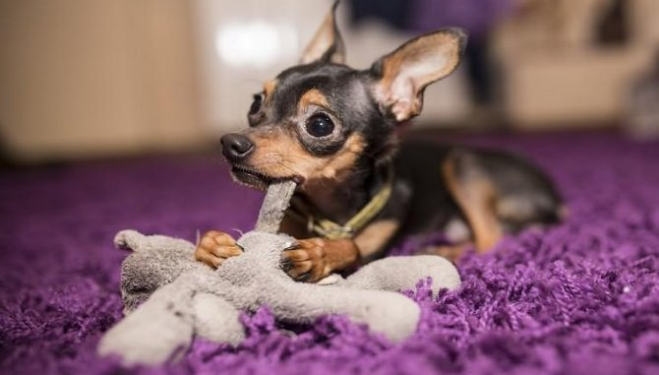
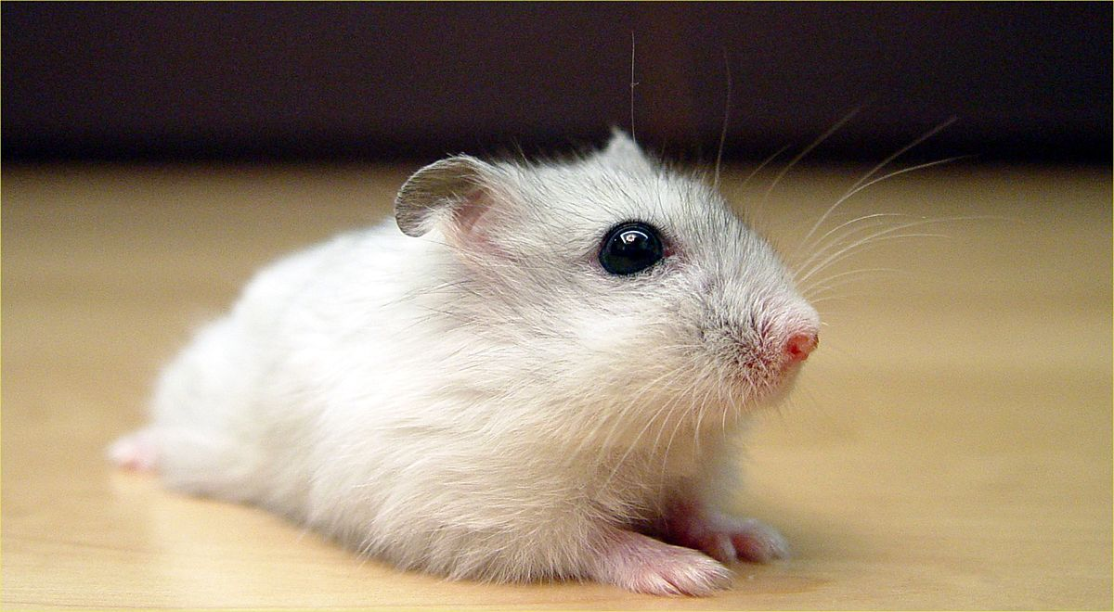
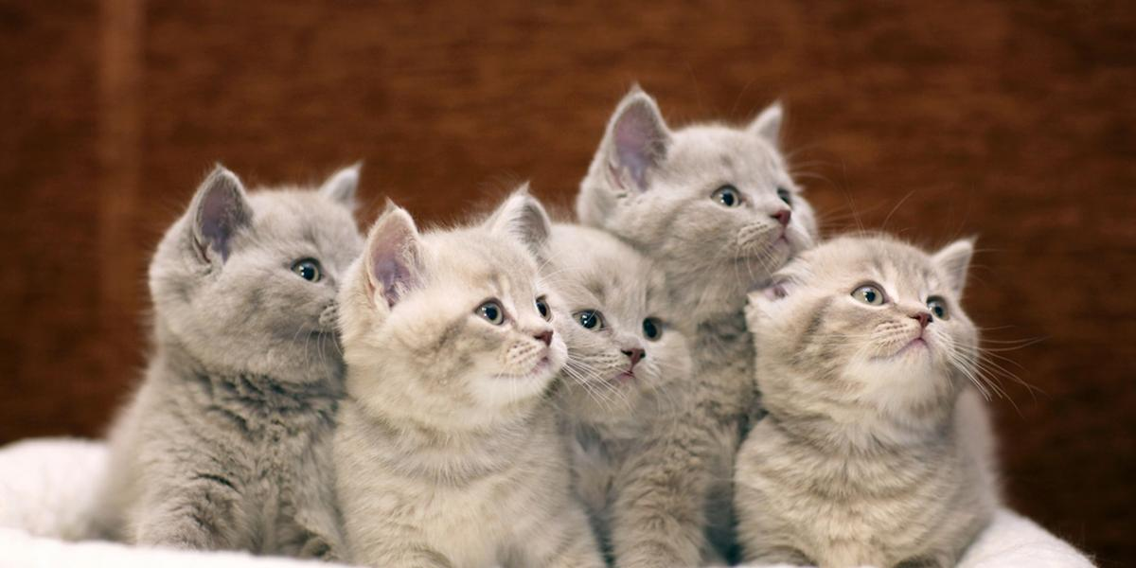
Dlaczego warto pomagać zwierzętom ?
- wykonujemy dobry uczynek,
- pomoc komuś może poprawić samopoczucie,
- zwierzęta także zasługują na szczęśliwe życie,
- czasami zwierzęta potrzebują naszej pomocy,
- zwierzęta potrafią okazać wdzięczność,
- dla własnej satysfakcji, że się pomogło ☺

Slide 11
Dziękuję za uwagę
Opracowanie:
Marcelina Majer kl. 8c

